Slide 1
Momentsleutel
Moment = kracht x arm

Slide 2
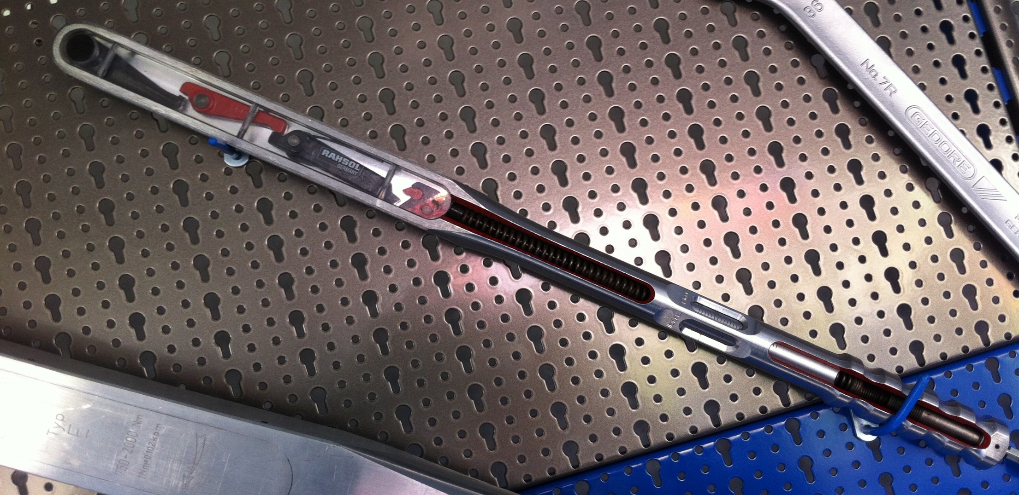
Momentsleutel
afstelmogelijkheid

Slide 3
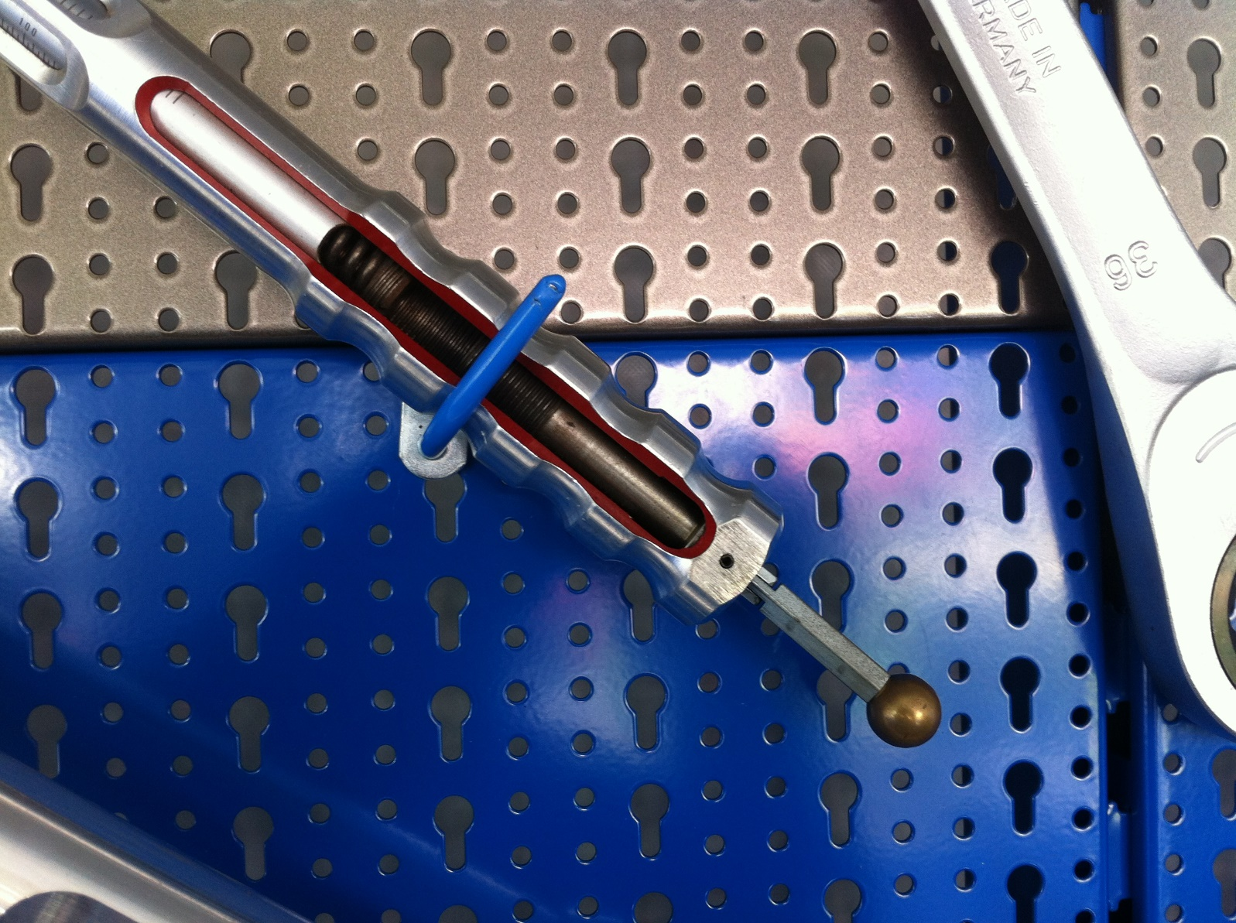
Momentsleutel
Na gebruik altijd terug zetten op nul NM

Slide 4
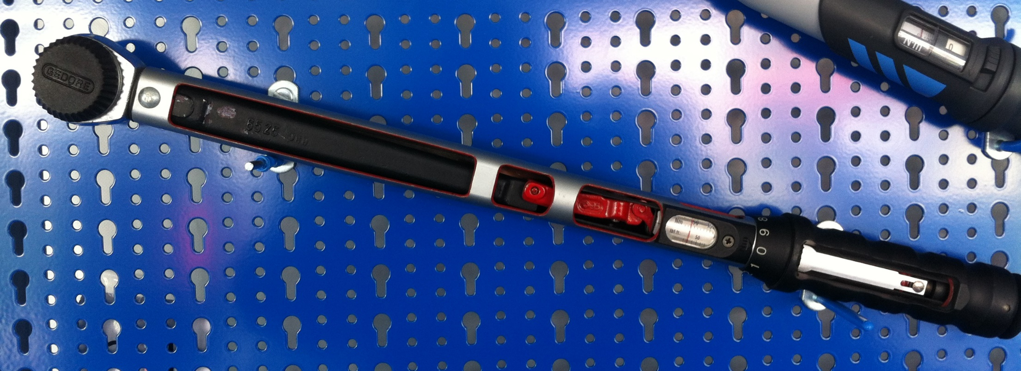
Momentsleutel
Verschillende momenten categorieën.
100/200Nm
200/400Nm, enz.
Dit is een veel gebruikte kleinere uitvoering

Slide 5
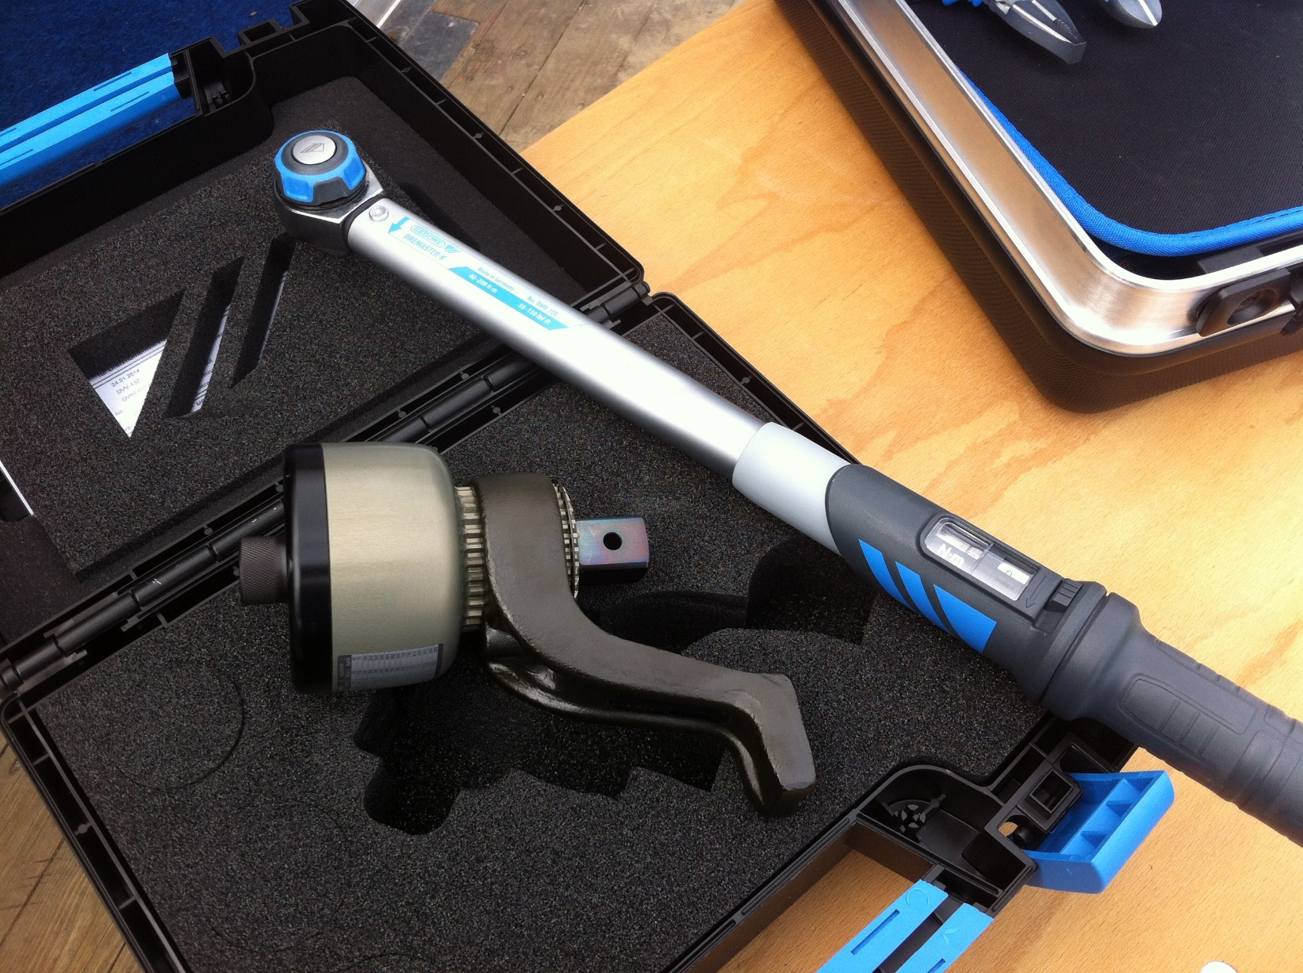
Momentsleutel
Momentvermeerderaars.

